Slide 1
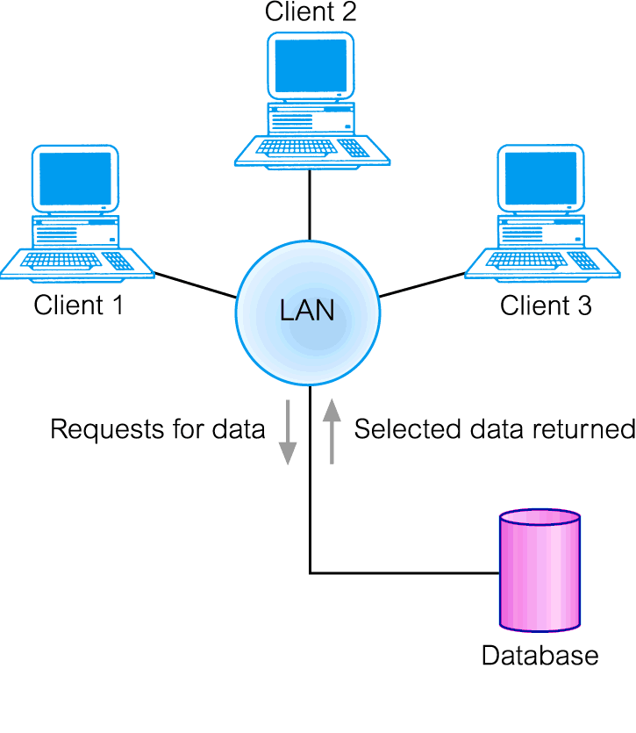
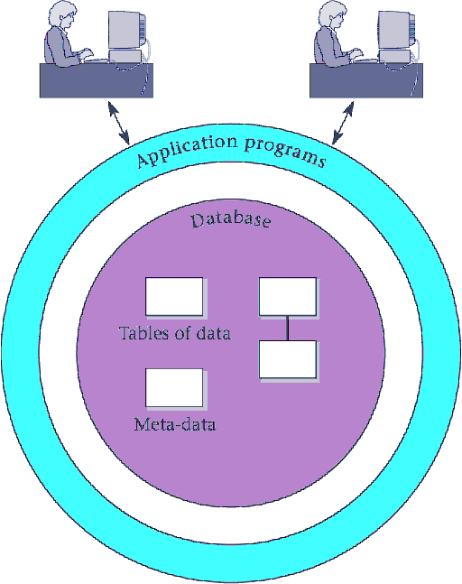
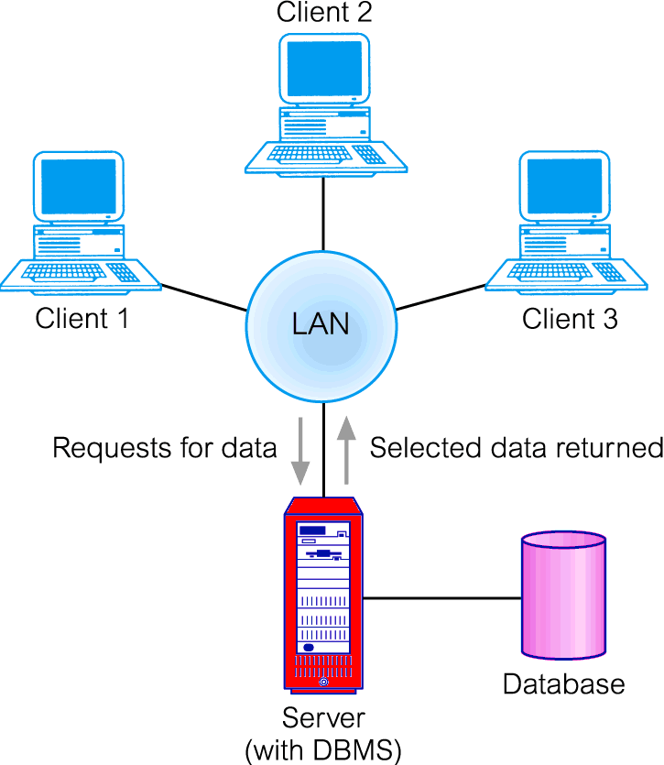
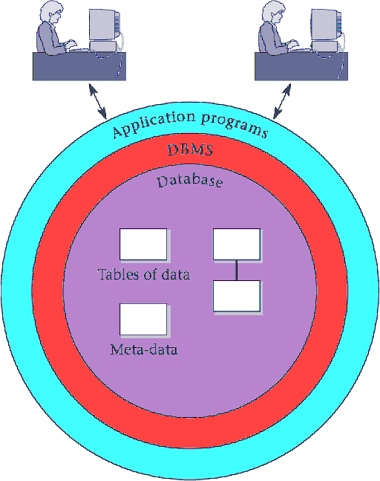
DATABANKSYSTEMEN
architectuur
  database management system (DBMS)

Slide 2
DATABASE MANAGEMENT SYSTEMEN
enkele voordelen
  centralisatie van alle gegevens
  metadata in de datadictionary
  programmalogica in de databank
  gecontroleerde duplicatie en redundantie
  simultaan multi-user/client gebruik
  selectieve beveiliging
  uniforme Data Manipulation Language
  query optimizer
  transacties
  recovery mechanisme

Slide 3
DATABANKONTWERP
fysiek ontwerp
logisch ontwerp: gegevensmodellering
  netwerk en hiërarchische modellering
  gedimensioneerde modellering
    datawarehouses, datamarts, OLAP, datamining
    keuzevak Informatiebeheer
  relationele modellering (RDBMS)
    kan afgeleid worden uit de statische aspecten van objectgebaseerde modellen
    ER-diagrammen, UML, CASE-tools
    opleidingsonderdeel Softwareontwikkeling I
  objectgeoriënteerde modellering (OODMBS)
    houdt ook rekening met dynamische aspecten

Slide 4
DATABANKONTWERP
  relationele databanken blijken inadequaat voor ondersteuning van extreme WWW toepassingen (google, amazon, facebook, ...)
    enorme hoeveelheden data (PetaByte+)
    gedistribueerd over duizenden servers
    niet of weinig gestructureerde gegevens
  niet-relationele of NoSQL oplossingen
    key/value stores (Redis, Voldemort, Riak, ...)
    kolom-geörienteerde databanken
    (Bigtable, Cassandra, HBase, Hypertable, ...)
    dokument-geörienteerde databanken
    (MongoDB, CouchDB, ...)
    graaf-geörienteerde databanken (Neo4J, FlockDB)

Slide 5
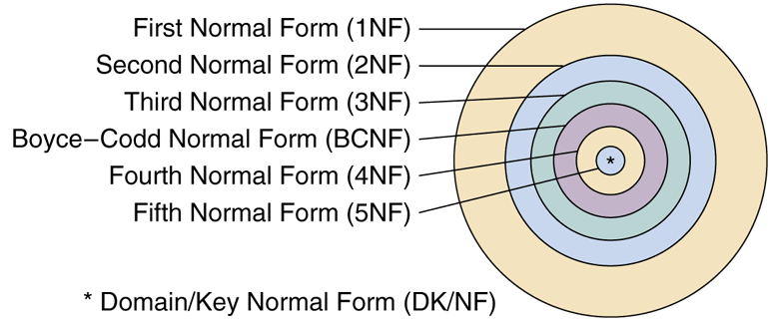
DATABANKONTWERP
relationele gegevensmodellering
  klassen ► tweedimensionale tabellen
    één rij per object (→ cardinaliteit)
    één kolom per attribuut (→ graad)
  verbindingen (associaties) ► ...... ?
  functionele afhankelijkheden
  determinanten en sleutels
  voorbeeldtabellen
  tabellen opsplitsen ?
  normaalvormen

Slide 6
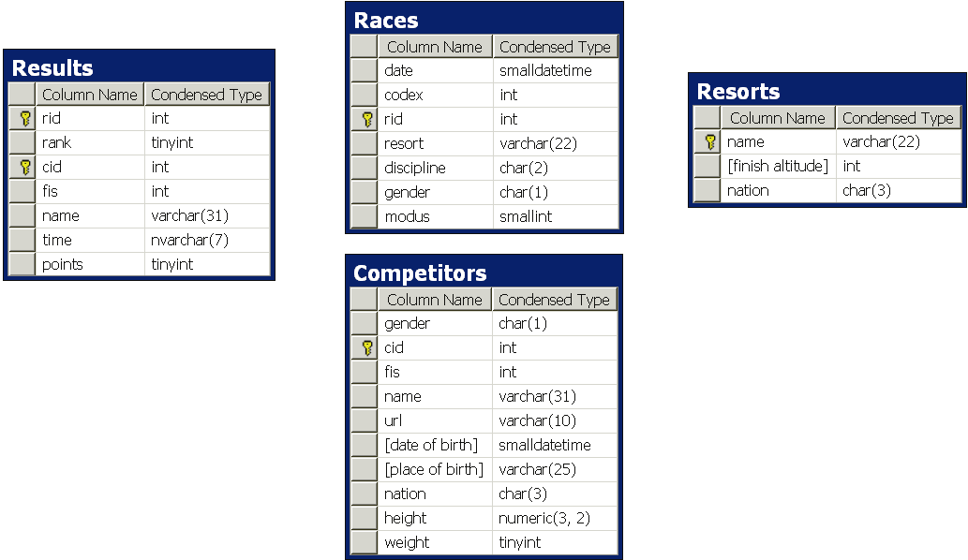
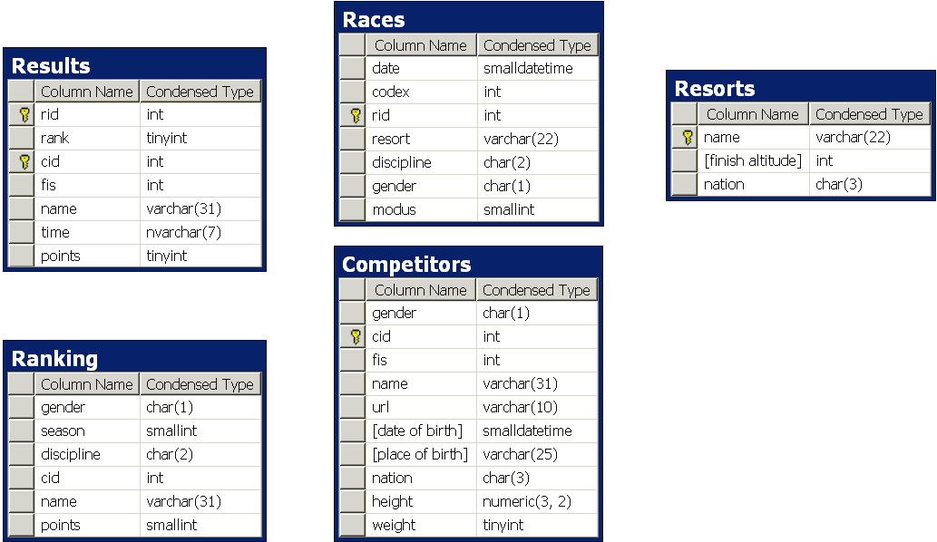
VOORBEELDDATABANKEN
FIS: wereldbekerwedstrijden skiën

Slide 7
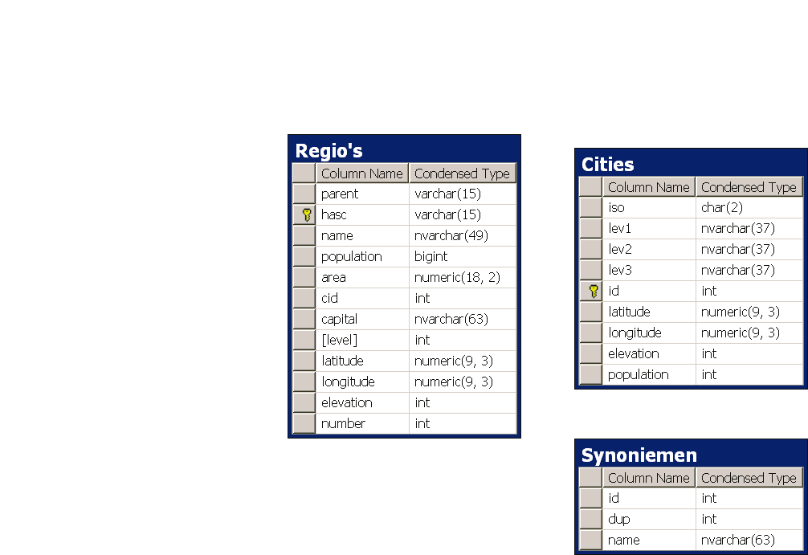
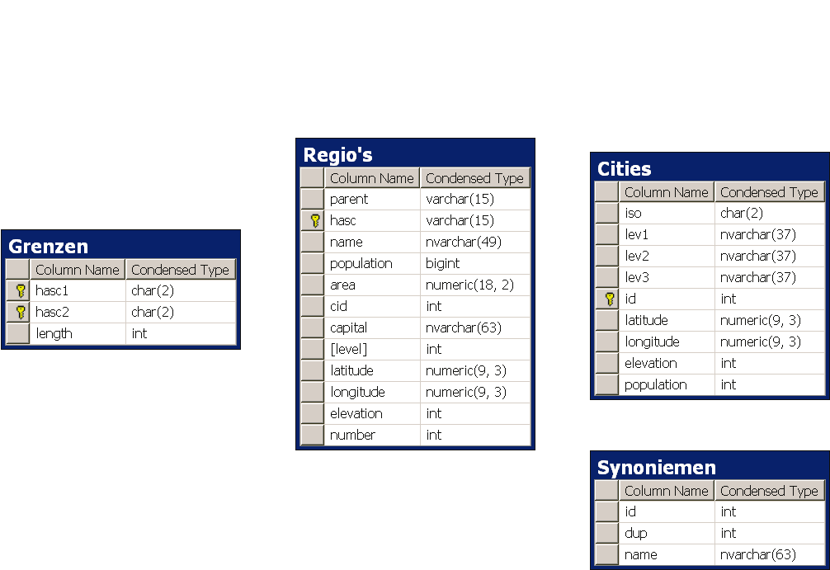
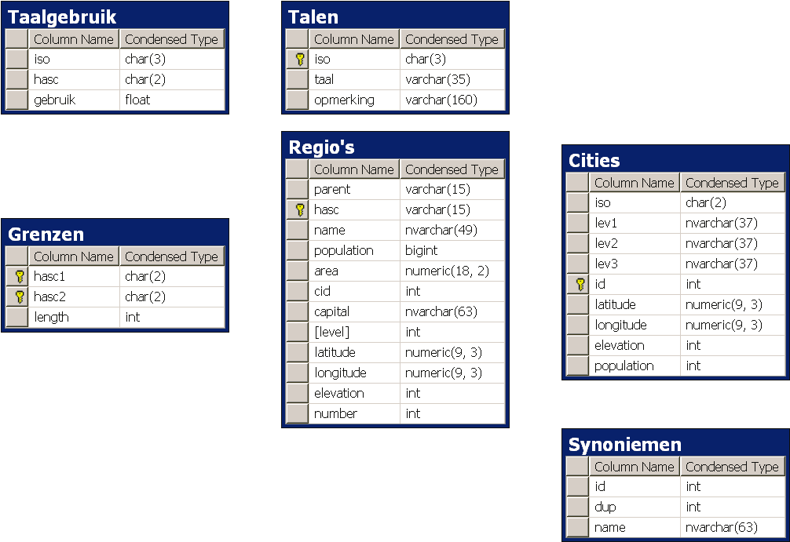
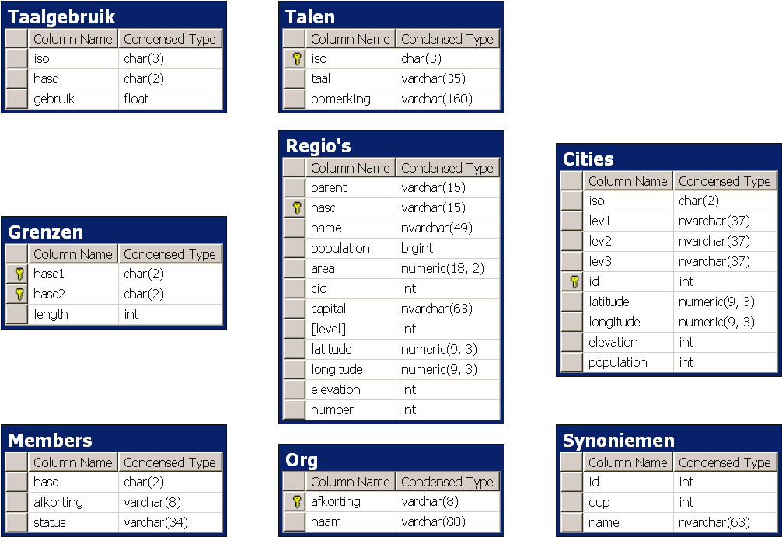
VOORBEELDDATABANKEN
GEO: landen, regio’s, steden, talen, organisaties

Slide 8
STRUCTURED QUERY LANGUAGE (SQL)
declaratief (niet-procedureel)
transformatiegeörienteerd
  opeenvolgende relationele bewerkingen
  elke bewerking heeft tabel als input en output
  specifieke SQL clausule voor elke bewerking
from
where
selectie
input
selectie
group by
having
groepering
select
order by
projectie
sortering

Slide 9



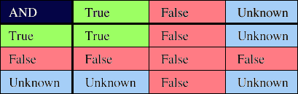

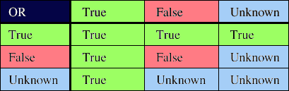
STRUCTURED QUERY LANGUAGE (SQL)
declaratief (niet-procedureel)
transformatiegeörienteerd
gestandaardiseerd
  SQL/1, SQL-92, SQL:1999, SQL:2003,..., SQL:2016
diverse specifieke implementaties
  DB2 11.1, Oracle 12c R2, SQL Server 2017, ...
datatypen (integer, char, date, boolean ?, ...)
NULL
  drievoudige logica

Slide 10
STRUCTURED QUERY LANGUAGE (SQL)
eenvoudige opdrachten
  op enkelvoudige tabellen
  zonder groepering
  case-expressies
from
where
where
selectie
input
select
order by
projectie
sortering

Slide 11
STRUCTURED QUERY LANGUAGE (SQL)
aggregaatsfuncties
  group by-clausule
  elementen in select- en order by-clausules ?
  gecombineerd met case-expressies:
  aggregeren in banden
from
where
selectie
input
group by
groepering
select
order by
projectie
sortering

Slide 12
STRUCTURED QUERY LANGUAGE (SQL)
aggregaatsfuncties
  group by-clausule
  pivoteren in een stratified histogram
object | attribuut | waarde
... | ... | ...
X | A | a
X | B | b
X | C | c
... | ... | ...
object | A | B | C
... | ... | ... | ...
X | a | NULL | NULL
X | NULL | b | NULL
X | NULL | NULL | c
... | ... | ... | ...
case
aggregeren
... | ... | ... | ...
X | a | b | c
... | ... | ... | ...

Slide 13
STRUCTURED QUERY LANGUAGE (SQL)
aggregaatsfuncties
  group by-clausule
  having-clausule
  (+ rollup/cube)
from
where
selectie
input
selectie
group by
having
groepering
select
order by
projectie
sortering

Slide 14
STRUCTURED QUERY LANGUAGE (SQL)

Slide 15
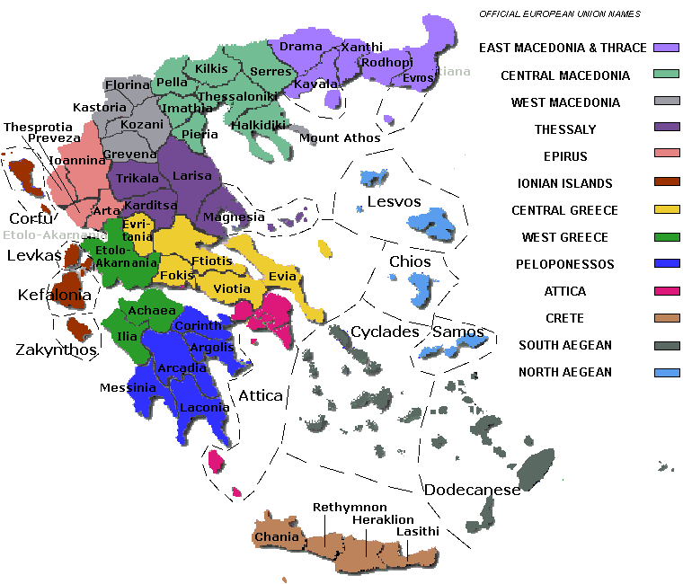
STRUCTURED QUERY LANGUAGE (SQL)

Slide 16
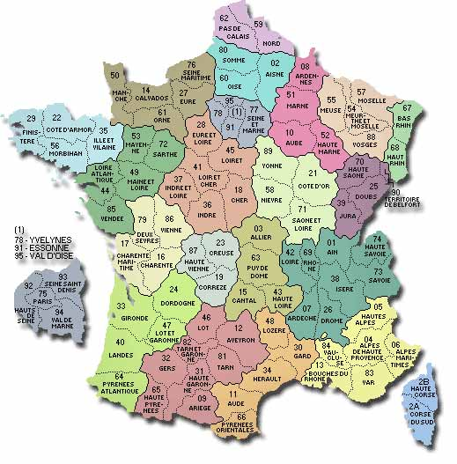
STRUCTURED QUERY LANGUAGE (SQL)

Slide 17
STRUCTURED QUERY LANGUAGE (SQL)
aggregaatsfuncties
  group by-clausule
  having-clausule
analytische functies
  reportingfuncties
  rankingfuncties
  windowfuncties ^{+rows/range/exclusion opties}
  (+ rollup/cube)
from
where
input
selectie
group by
having
groepering
select
order by
  over( partition by ... )
projectie
sortering
  order by ...

Slide 18
STRUCTURED QUERY LANGUAGE (SQL)
gebruikte nomenclatuur analytische functies
  window identiek voor elke rij van een partitie
    reportingfuncties: enkel partition by clausule (voorbeelden: analytische versies van klassieke aggregaatsfuncties)
    rankingfuncties: ook order by clausule (voorbeelden: rank, row_number, dense_rank, ntile, percent_rank, cume_dist, percentile_cont, ...)
  window rijafhankelijk → windowfuncties:
    aanvullende rows of range framing in over() extensie (voorbeelden : lag, lead, first_value, last_value en analytische versies van gewone aggregaatsfuncties)
    aanvullende window frame exclusion optie in over() extensie
SQL Server 2005+
DB2 9+
Oracle 8+
SQL Server 2012+
DB2 10+

Slide 19
STRUCTURED QUERY LANGUAGE (SQL)
analytische functies en aggregaatsfuncties combineren ?

Slide 20
group p1,q2
partition p1
group p1,q4
group p1,q5
group p2,q1
group p2,q2
partition p2
group p2,q3
group p2,q4
group p3,q2
partition p3
group p3,q6

Slide 21
STRUCTURED QUERY LANGUAGE (SQL)
analytische functies en aggregaatsfuncties combineren ?
  analytische functies worden berekend op geaggregeerde rijen, niet op detailrijen
  groepen ⊆ partities ⊆ volledige tabel
  elementen partition by ⊆ elementen group by
  geen analytische functies in where, group by of having clausules
  bewerkingen op aggregaatsfuncties en elementen group by mogen voorkomen
    als argument van reporting functies
    in ^{partition}/_{order} by clausules van over() extensies

Slide 22
STRUCTURED QUERY LANGUAGE (SQL)
samengestelde select opdrachten
  union of union all
  intersect
  except of minus
gegevens opvragen uit meerdere tabellen
  klassen ► tweedimensionale tabellen
  verbindingen (associaties) ► ...... ?
    één-op-veel associaties
    optionele en verplichte één-op-één associaties
    binaire, ternaire, ... veel-op-veel associaties
    recursieve associaties
    overervingen

Slide 23
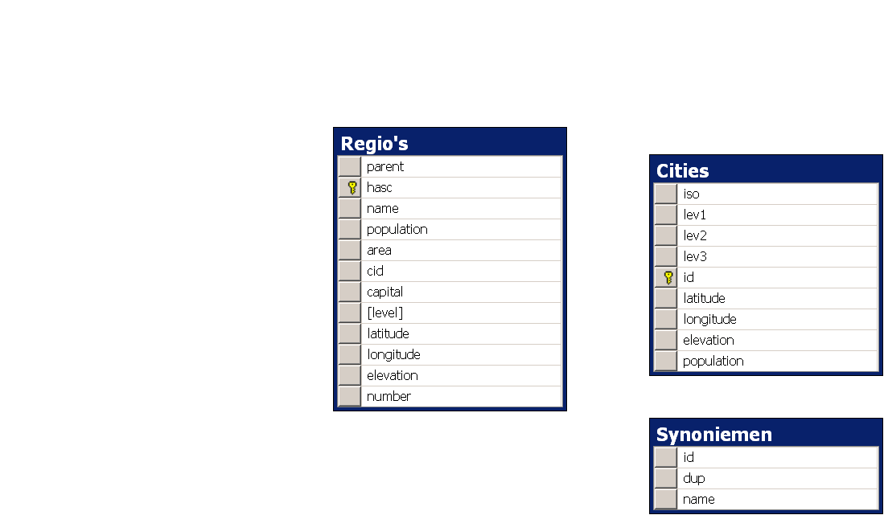
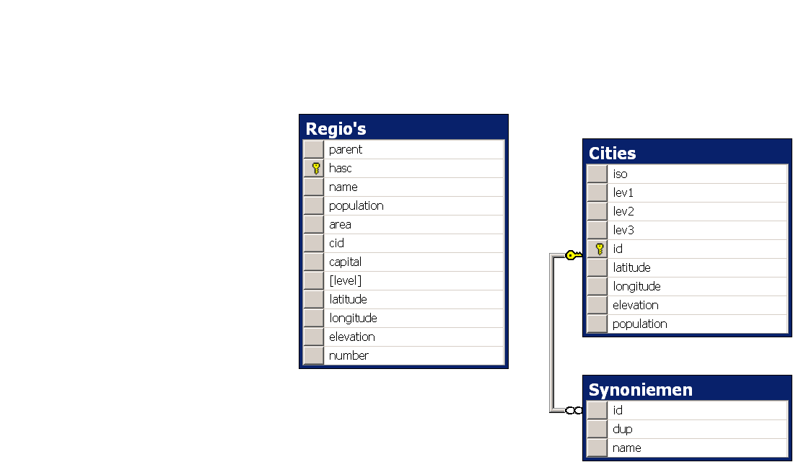

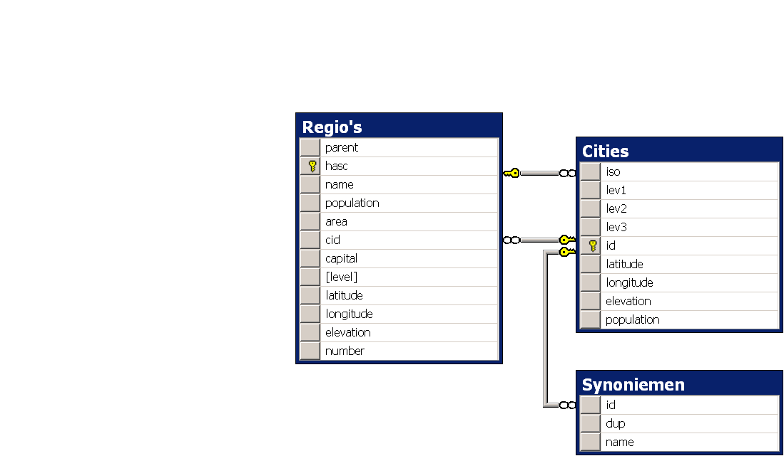
EEN-OP-VEEL ASSOCIATIES
GEO

Slide 24
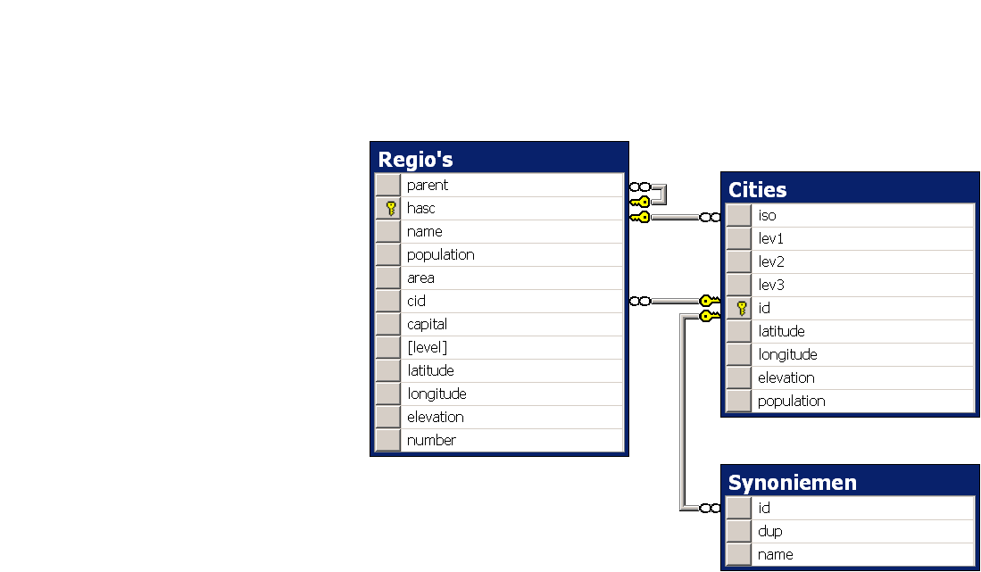
RECURSIEVE EEN-OP-VEEL ASSOCIATIES
GEO

Slide 25
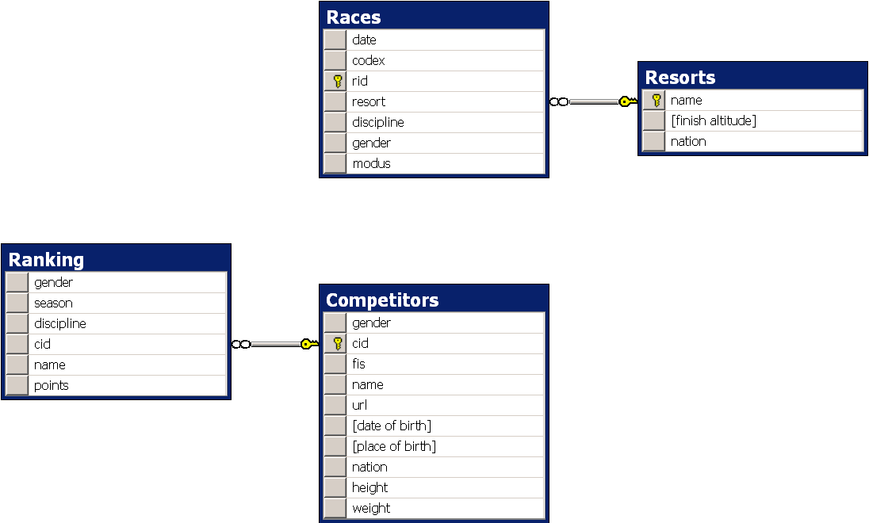
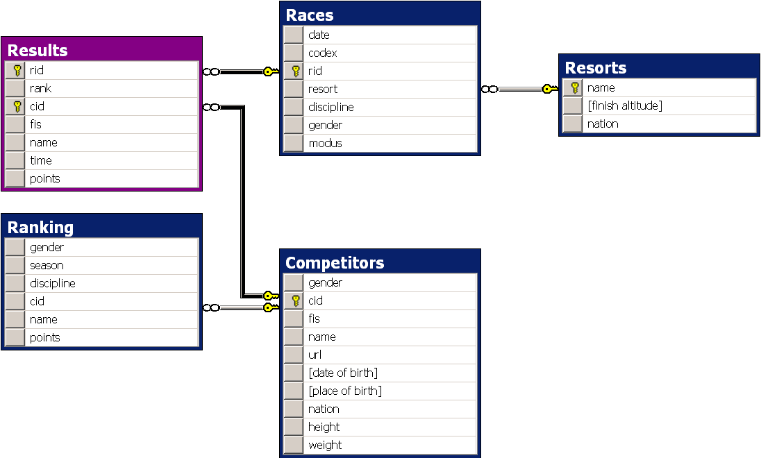
VEEL-OP-VEEL ASSOCIATIES
FIS

Slide 26
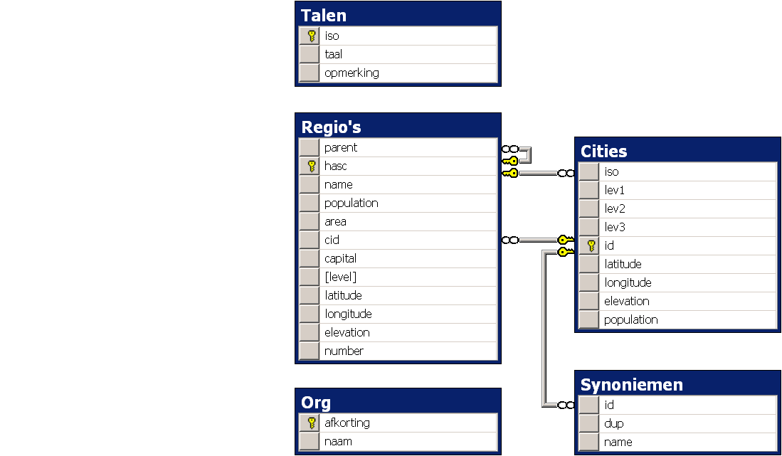
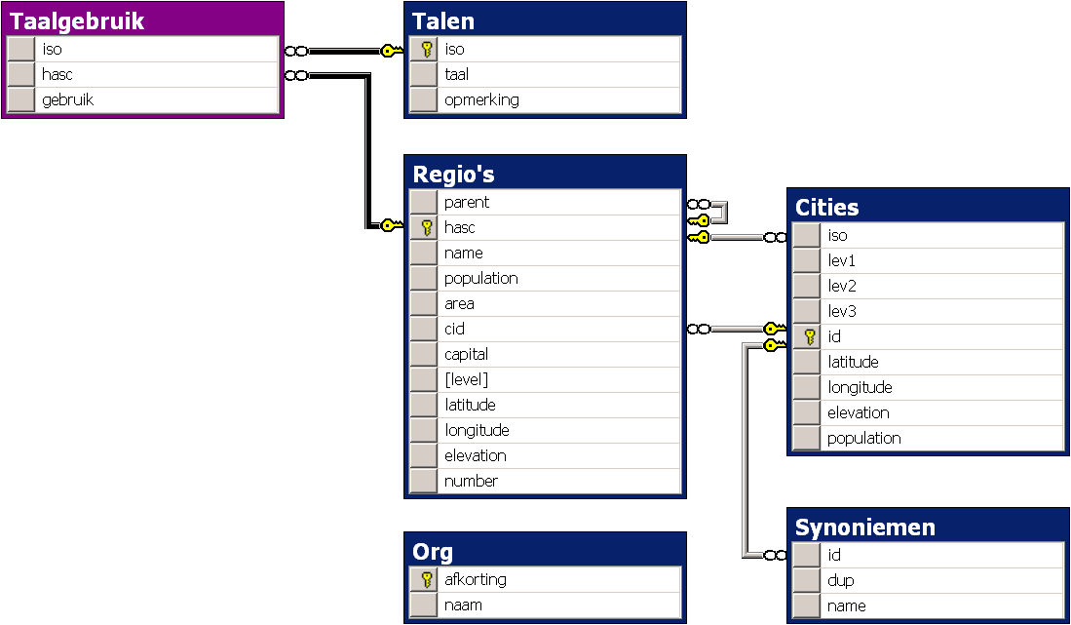
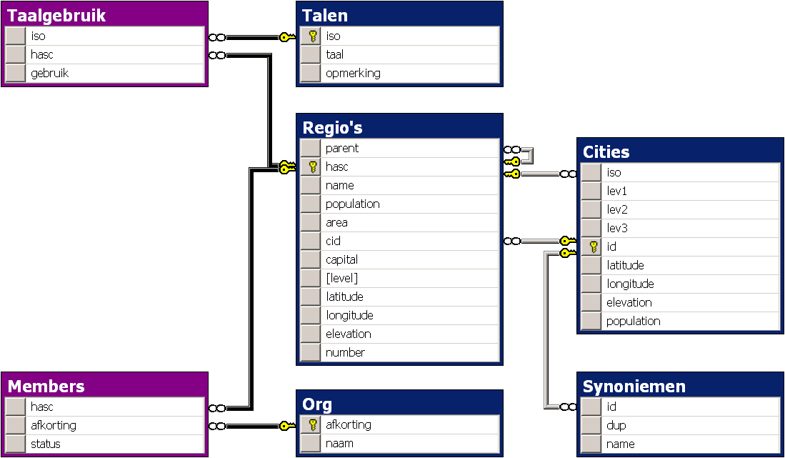
VEEL-OP-VEEL ASSOCIATIES
GEO

Slide 27
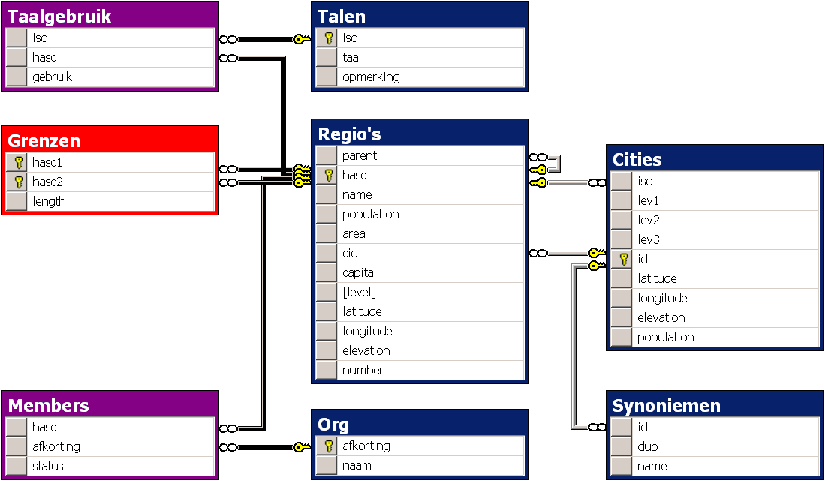
RECURSIEVE VEEL-OP-VEEL ASSOCIATIES
GEO

Slide 28
STRUCTURED QUERY LANGUAGE (SQL)
gegevens opvragen uit meerdere tabellen
  omzetten van associaties
  meerdere argumenten in from-clausule
    koppelingpredicaat in where clausule
    cross join of cartesisch product
    koppelingpredicaat na on sleutelwoord
    inner join
      equi-join: louter = operatoren in predicaat
      θ-join: willekeurige operatoren in predicaat
      auto-join of self-join: meerdere exemplaren zelfde tabel
    outer join

Slide 29
STRUCTURED QUERY LANGUAGE (SQL)
toepassingen equi-join
  verbreden (klein)kindobjecten met informatie van corresponderende (groot)ouderobjecten
  verbreden doorsnedetabellen
  verbreden ouderobjecten met geaggregeerde informatie van corresponderende kindobjecten
    kan leiden tot combinatie analytische functies (op partities van ouderobjecten) en aggregaatsfuncties (over kindobjecten)
  simulatie intersect en except (minus)

Slide 30
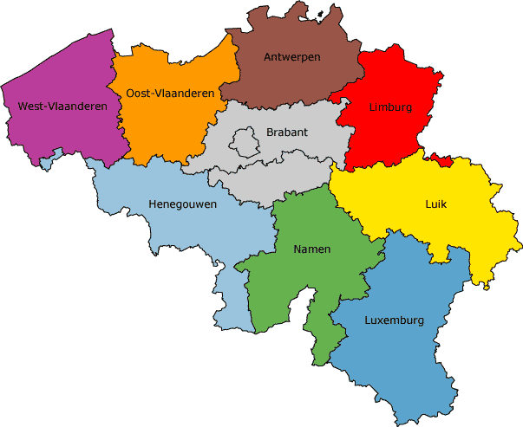
STRUCTURED QUERY LANGUAGE (SQL)

Slide 31
STRUCTURED QUERY LANGUAGE (SQL)
toepassingen auto-join
  combineren gegevens objecten met allerlei familiale relaties in recursieve associaties
    (klein)kindobject-(groot)ouderobject
    gemeenschappelijk (groot)ouderobject
  simulatie reportingfuncties
  simulatie rankingfuncties

Slide 32
p1,rij 1
group p1.1
p1,rij 2
group p1.2
partitie 1
p1,rij 3
group p1.3
p1,rij 4
group p1.4
p1,rij 5
group p1.5
p2,rij 1
group p2.1
p2,rij 2
group p2.2
partitie 2
p2,rij 3
group p2.3
p2,rij 4
group p2,4
p3,rij 1
group p3.1
p3,rij 2
group p3.2
p3,rij 3
group p3.3
partitie 3
p3,rij 4
group p3.4
p3,rij 5
group p3.5
p3,rij 6
group p3.6
p4,rij 1
group p4.1
p4,rij 2
group p4.2
partitie 4
p4,rij 3
group p4.3
p4,rij 4
group p4.4

Slide 33
STRUCTURED QUERY LANGUAGE (SQL)
toepassingen auto-join
  combineren gegevens objecten met allerlei familiale relaties in recursieve associaties
    (klein)kindobject-(groot)ouderobject
    gemeenschappelijk (groot)ouderobject
  simulatie reportingfuncties
  simulatie rankingfuncties
    voorbeeld: traditionele oplossing van top-N en mediaan problemen

Slide 34
DUPLICATE WAARDEN IN AUTOJOINCRITERIUM
p3,rij 1
group p3.1
p3,rij 2.1
group p3.2
p3,rij 2.2
/4
p3,rij 3
group p3.3
partitie 3
p3,rij 4.1
group p3.4
p3,rij 4.2
/4
p3,rij 5.1
p3,rij 5.2
group p3.5
/9
p3,rij 5.3

Slide 35
STRUCTURED QUERY LANGUAGE (SQL)
toepassingen auto-join
  combineren gegevens objecten met allerlei familiale relaties in recursieve associaties
    (klein)kindobject-(groot)ouderobject
    gemeenschappelijk (groot)ouderobject
  simulatie reportingfuncties
  simulatie rankingfuncties
    voorbeeld: traditionele oplossing van top-N en mediaan problemen
  opsporen sequentiële data (grenzen van intervallen opeenvolgde gegevens, gaten, geïsoleerde gegevens, ...)

Slide 36
STRUCTURED QUERY LANGUAGE (SQL)
toepassingen θ-join
  cfr. voorbeelden auto-join
  koppelen tabellen op basis van andere relaties dan verbindingen tussen kindobjecten en corresponderende ouderobjecten
    predicaten kunnen (beter) verplaatst worden naar where clausule
  meerdere exemplaren van dezelfde tabel: simulatie windowfuncties
    alle vormen van gewogen gemiddelden: bijvoorbeeld cumulatieve en glijdende totalen

Slide 37
STRUCTURED QUERY LANGUAGE (SQL)
toepassingen outer join
  verbreden kindtabel of doorsnedetabel waarbij verwijzende sleutel optioneel is
  simulatie except: anti-joins
  opsporen rijen met extreme waarden
  opsporen intervallen opeenvolgende gegevens en gaten in sequentiële data
    leidt tot meer performante oplossingen dan deze louter gebaseerd op autojoins

Slide 38
STRUCTURED QUERY LANGUAGE (SQL)
beperkingen door volgorde bewerkingen
  kolomaliassen
  herhaling van bewerkingen (case-expressies)
  selectie/groepering op analytische functies
  afwerking top-N, minimax, mediaan, ...
from
where
input
selectie
group by
having
CTE of inline view
groepering
hoofdquery
select
order by
projectie
sortering
where
selectie
group by
having
groepering
select
order by
projectie
sortering

Slide 39
VOORBEELDEN SUBQUERIES (I)
CTE’s: produceren # rijen, # kolommen
  modernere versie van inline views (met in de meeste RDBMS’en verplichte tabelalias)
  niet-gecorreleerd, enkel in from clausule
  order by clausule in CTE heeft geen zin
  CTE’s kunnen genest worden
    selectie bij voorkeur in eerder gedefinieerde CTE’s
  CTE’s joinen met tabellen en andere CTE’s
    bijvoorbeeld met CTE van constanten
  simulatie windowfuncties (Oracle lead, lag, ...)
    combineerd gebruik van CTE’s, reporting- en rankingfuncties kan joins vermijden

Slide 40
VOORBEELDEN SUBQUERIES (I)
CTE’s: produceren # rijen, # kolommen
  CTE van tussenresultaten, waarin duplicaten verwijderd worden
    vereenvoudigt problemen zoals het opsporen van sequentiële data
  CTE van aangevulde brontabel, om na groepering lege deelgroepen te vermijden
  allerlei formatteringsproblemen
    eliminatie herhalingen in hiërarchische rapporten
    pivoteren van groepstotalen in twee dimensies
    opsommen detailgegevens, gegroepeerd per kolom
    invers pivoteren

Slide 41
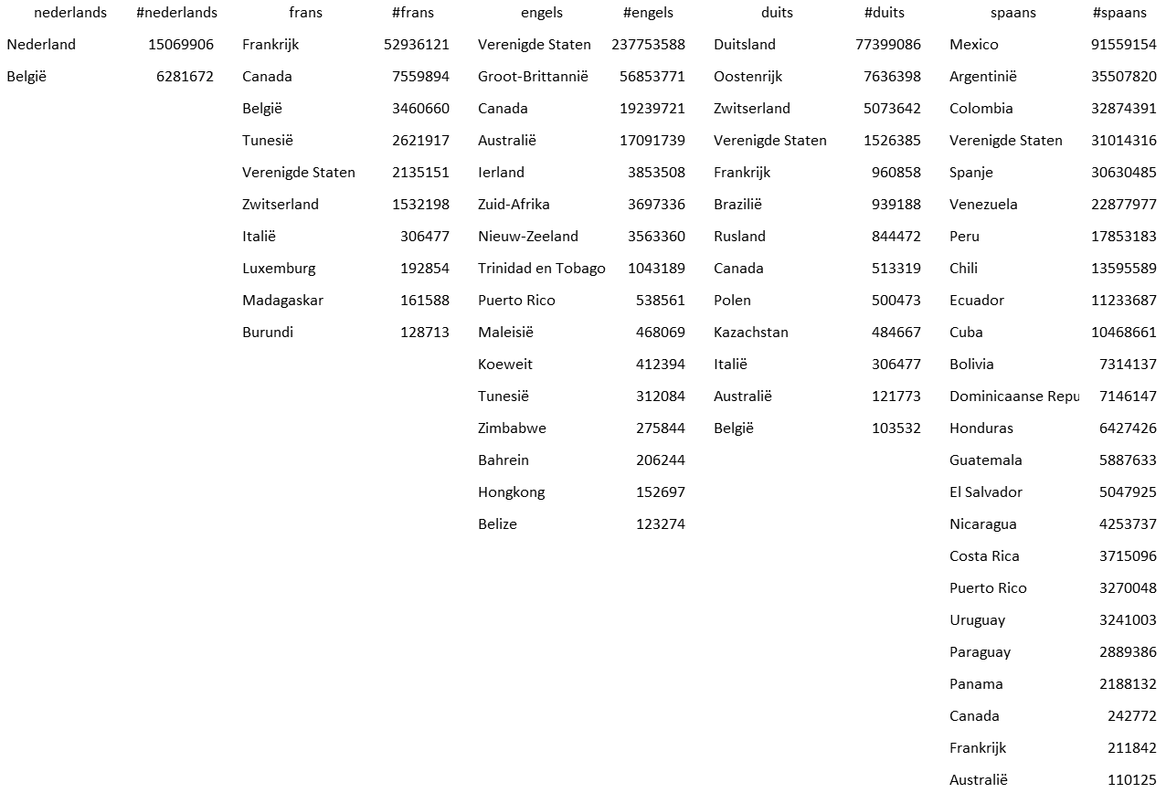
STRUCTURED QUERY LANGUAGE (SQL)

Slide 42
STRUCTURED QUERY LANGUAGE (SQL)
Antwerpen
Brugge
Gent
Hasselt
Leuven
Liège
Braine-l'Alleud
Namur
Charleroi
Arlon

Slide 43
STRUCTURED QUERY LANGUAGE (SQL)
common table expression (of inline view)
  select opdracht in de from clausule van een hoofdquery
⇩ veralgemenen tot
subquery
  select opdracht in één van de clausules van een hoofdquery

Slide 44
CLASSIFICATIE (I) VAN SUBQUERIES
niet-gecorreleerde subqueries
  volledig onafhankelijk van hoofdquery
  moeten slechts één keer uitgevoerd worden
  voorbeeld: CTE (inline views)
  kunnen vervangen worden door CTE’s (in Oracle Subquery Factoring genoemd)
gecorreleerde subqueries
  bevatten referenties naar elementen van de from clausule van de hoofdquery
  moeten telkens opnieuw uitgevoerd worden voor elke kandidaat resultaatrij van de hoofdquery

Slide 45
CLASSIFICATIE (II) VAN SUBQUERIES
CTE’s: produceren # rijen, # kolommen
  niet-gecorreleerd, enkel in from clausule
scalaire subqueries: produceren 1 rij, 1 kolom
  meestal gecorreleerd
  mogelijk in alle clausules (behalve group by)
produceren 1 rij, # kolommen
  onderscheid enkel relevant indien RDBS rijvergelijkingen en rijassignaties ondersteunt
produceren # rijen, 1 kolom
  predicaten met in operator, any of all extensies
produceren # rijen, kolommen niet relevant
  predicaten met exist operator

Slide 46
SUBQUERIES versus JOINS
problemen oplossen via joins
  vertrekken van alle tabellen die een rol spelen
  predicaten, aggregaties, analytische functies toevoegen om voorwaarden uit te drukken
  implementatie doorgaans efficiënter
problemen oplossen via subqueries
  vertrekken van gevraagde gegevens uit één enkel tabel (start navigatiepad)
  stapsgewijs toevoegen van gevraagde elementen uit en relaties met andere tabellen
  constructie doorgaans intuïtiever
query optimizers vormen dikwijls subqueries om in equivalente constructies met joins

Slide 47
VOORBEELDEN SUBQUERIES (II)
scalaire subqueries: produceren 1 rij, 1 kolom
  meestal gecorreleerd
  mogen maar één enkele rij opleveren
    hoofdquery op kindtabel of doorsnedetabel, subquery op (groot)oudertabel(len)
    hoofdquery op oudertabel, subquery op aggregatie kindtabel of doorsnedetabel
  scalaire subqueries verpakken in CTE’s
    selectie op subquery in select clausule
    omzeilen van onmogelijkheid subqueries in group by clausule of aggregaatsfuncties
  scalaire subqueries kunnen CTE’s gebruiken
  simulatie alle analytische functies

Slide 48
VOORBEELDEN SUBQUERIES (II)
scalaire subqueries: kunnen niet alleen in select maar ook in andere clausules voorkomen
  in predicaten van where clausule
    simulatie top-N probleem
    simulatie anti-join (except in het bijzonder)
  in predicaten van having clausule
    simulatie mediaan zonder rankingfuncties
    selectie op aggregaten van multidimensionale gegevens

Slide 49
VOORBEELDEN SUBQUERIES (II)

Slide 50
VOORBEELDEN SUBQUERIES (II)
scalaire subqueries: kunnen niet alleen in select maar ook in andere clausules voorkomen
  in predicaten van where clausule
    simulatie top-N probleem
    simulatie anti-join (except in het bijzonder)
  in predicaten van having clausule
    simulatie mediaan zonder rankingfuncties
    selectie op aggregaten van multidimensionale gegevens
  in predicaten van andere scalaire subqueries
    wellicht efficiënter via joins !
  in predicaten van case expressies

Slide 51
VOORBEELDEN SUBQUERIES (III)
subqueries in predicaten met in operator
  beperking verwijzende sleutels kind- of doorsnedetabellen tot deelverzameling primaire sleutels oudertabellen
  beperking primaire sleutels oudertabellen tot deelverzameling verwijzende sleutels kind- of doorsnedetabellen
  not in operator: bepaling complement met betrekking tot een specifiek universum
  simulatie rankingfuncties en verwante problemen (top-N, ...) met louter relationele bewerkingen
    extreem inefficiënt

Slide 52
VOORBEELDEN SUBQUERIES (IV)
subqueries in predicaten met any of all extensies van de vergelijkingsoperatoren
  veralgemening subqueries met in operator:
  = any (...) is equivalent met in (...)
  <> all (...) is equivalent met not in (...)
  intuïtieve aanpak van statistische problemen (extrema, modus, ...)
  ... op all (...) is equivalent met not ... op any (...)
  intuïtiever
  typische toepassing: relationele deling
¯¯
efficiënter

Slide 53
VOORBEELDEN SUBQUERIES (IV)
subqueries in predicaten met any of all extensies van de vergelijkingsoperatoren
  typische toepassing: relationele deling

Slide 54
VOORBEELDEN SUBQUERIES (V)
subqueries in predicaten met exists/not exists operatoren implementen semi-joins/anti-joins
  bijzonder geval: intersect/except
  meestal in where of having clausules
  via case expressies ook in select clausule
  equivalent met subqueries in predicaten met in operator
    interessant bij samengestelde sleutels
  equivalent met subqueries in predicaten met any of all extensies
    bijgevolg ook geschikt voor relationele deling
  opsporen sequentiële data (zonder outer joins)

Slide 55
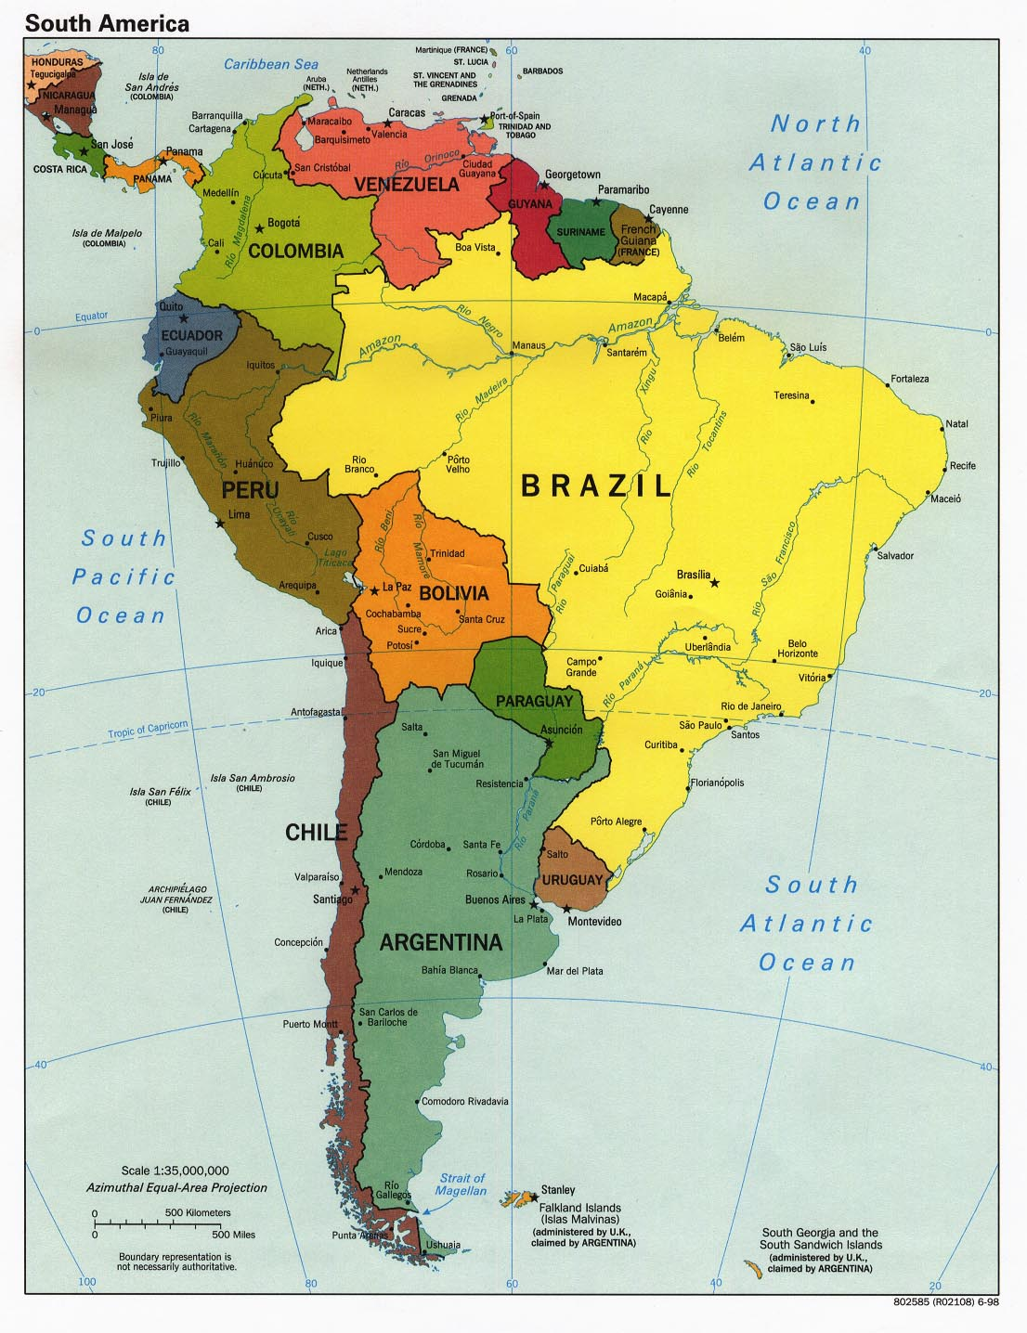
RECURSIEVE CTE (ORACLE ≥11gR2)

Slide 56
TOEPASSING OP HIERARCHISCHE STRUCTUREN
hasc | parent | opp. | isleaf | 1
hasc | parent | opp. | isleaf | 2
hasc | parent | opp. | isleaf | 2
hasc | parent | opp. | isleaf | 3
hasc | parent | opp. | isleaf | 3
hasc | parent | opp. | isleaf | 3
hasc | parent | opp. | isleaf | 3
hasc | parent | opp. | isleaf | 3
hasc | parent | opp. | isleaf | 4
hasc | parent | opp. | isleaf | 4
hasc | parent | opp. | isleaf | 4
hasc | parent | opp. | isleaf | 4
hasc | parent | opp. | isleaf | 4
hasc | parent | opp. | isleaf | 4
hasc | parent | opp. | isleaf | 4
hasc | parent | opp. | isleaf | 4
hasc | parent | opp. | isleaf | 4
hasc | parent | opp. | isleaf | 4
hasc | parent | opp. | isleaf | 5
hasc | parent | opp. | isleaf | 5
hasc | parent | opp. | isleaf | 5
hasc | parent | opp. | isleaf | 5

Slide 57
RECURSIEVE QUERIES in ORACLE (<11gR2)
basistabel (of CTE)

Slide 58
RECURSIEVE QUERIES in ORACLE (<11gR2)
basistabel (of CTE)
initiële selectie
 |  |  | 1
 |  |  | 1
 |  |  | 1

Slide 59
RECURSIEVE QUERIES in ORACLE (<11gR2)
basistabel (of CTE)
initiële selectie
repetitieve autojoin
 |  |  | 1
 |  |  | 1
 |  |  | 1
 |  |  | 2
 |  |  | 2
 |  |  | 2
 |  |  | 2
 |  |  | 2
 |  |  | 2
 |  |  | 2
 |  |  | 2
 |  |  | 3
 |  |  | 3
 |  |  | 4
 |  |  | 4
 |  |  | 4
 |  |  | 4
 |  |  | 4
 |  |  | 4
 |  |  | 4

Slide 60
RECURSIEVE QUERIES in ORACLE (<11gR2)
basistabel (of CTE)
initiële selectie
repetitieve autojoin
finale selectie
projectie
 |  |  | 1
 |  |  | 1
 |  |  | 1
 |  |  | 2
 |  |  | 2
 |  |  | 2
 |  |  | 2
 |  |  | 2
 |  |  | 2
 |  |  | 2
 |  |  | 2
 |  |  | 3
 |  |  | 3
 |  |  | 4
 |  |  | 4
 |  |  | 4
 |  |  | 4
 |  |  | 4
 |  |  | 4
 |  |  | 4

Slide 61
RECURSIEVE QUERIES in ORACLE (<11gR2)
basistabel (of CTE)
initiële selectie
repetitieve autojoin
⇩
from basistabel
start with ...
connect by [nocycle] ...
and prior ... = ...
and ...
 |  |  | 1
 |  |  | 1
 |  |  | 1
 |  |  | 2
 |  |  | 2
 |  |  | 2
 |  |  | 2
 |  |  | 2
 |  |  | 2
 |  |  | 2
 |  |  | 2
 |  |  | 3
 |  |  | 3
 |  |  | 4
 |  |  | 4
 |  |  | 4
 |  |  | 4
 |  |  | 4
 |  |  | 4
 |  |  | 4

Slide 62
RECURSIEVE QUERIES in ORACLE (<11gR2)
basistabel (of CTE)
initiële selectie
repetitieve autojoin
finale selectie
projectie
⇩
select ...
from basistabel
where ...
start with ...
connect by [nocycle] ...
and prior ... = ...
and ...
 |  |  | 1
 |  |  | 1
 |  |  | 1
 |  |  | 2
 |  |  | 2
 |  |  | 2
 |  |  | 2
 |  |  | 2
 |  |  | 2
 |  |  | 2
 |  |  | 2
 |  |  | 3
 |  |  | 3
 |  |  | 4
 |  |  | 4
 |  |  | 4
 |  |  | 4
 |  |  | 4
 |  |  | 4
 |  |  | 4

Slide 63
RECURSIEVE QUERIES in ORACLE (<11gR2)
pseudokolommen:
level
connect_by_isleaf
connect_by_iscycle
 |  |  | 1
 |  |  | 1
 |  |  | 1
 |  |  | 2
 |  |  | 2
 |  |  | 2
 |  |  | 2
 |  |  | 2
 |  |  | 2
 |  |  | 2
 |  |  | 2
 |  |  | 3
 |  |  | 3
 |  |  | 4
 |  |  | 4
 |  |  | 4
 |  |  | 4
 |  |  | 4
 |  |  | 4
 |  |  | 4

Slide 64
RECURSIEVE QUERIES in ORACLE (<11gR2)
pseudokolommen:
level
connect_by_isleaf
connect_by_iscycle
extra functie:
sys_connect_by_path
extra operatoren:
connect_by_root
prior
 |  |  | 1
 |  |  | 1
 |  |  | 1
 |  |  | 2
 |  |  | 2
 |  |  | 2
 |  |  | 2
 |  |  | 2
 |  |  | 2
 |  |  | 2
 |  |  | 2
 |  |  | 3
 |  |  | 3
 |  |  | 4
 |  |  | 4
 |  |  | 4
 |  |  | 4
 |  |  | 4
 |  |  | 4
 |  |  | 4

Slide 65
TOEPASSING OP HIERARCHISCHE STRUCTUREN
hasc | parent | opp. | isleaf | 1
with x as (
select hasc, parent, area
,CONNECT_BY_ISLEAF blad
,level niveau
from Regios
start with hasc='BE'
connect by parent = prior hasc
)
,y as (
select hasc, parent
,CONNECT_BY_ROOT(area) area
,prior niveau-1 niveau
from x
where level<>1
start with blad=1
connect by prior parent = hasc
)
hasc | parent | opp. | isleaf | 2
hasc | parent | opp. | isleaf | 2
hasc | parent | opp. | isleaf | 3
hasc | parent | opp. | isleaf | 3
hasc | parent | opp. | isleaf | 3
hasc | parent | opp. | isleaf | 3
hasc | parent | opp. | isleaf | 3
hasc | parent | opp. | isleaf | 4
hasc | parent | opp. | isleaf | 4
hasc | parent | opp. | isleaf | 4
hasc | parent | opp. | isleaf | 4
hasc | parent | opp. | isleaf | 4
hasc | parent | opp. | isleaf | 4
hasc | parent | opp. | isleaf | 4
hasc | parent | opp. | isleaf | 4
hasc | parent | opp. | isleaf | 4
hasc | parent | opp. | isleaf | 4
hasc | parent | opp. | isleaf | 5
hasc | parent | opp. | isleaf | 5
hasc | parent | opp. | isleaf | 5
hasc | parent | opp. | isleaf | 5
select hasc, sum(area) area, niveau, count(1)
from y
group by niveau,hasc
order by niveau,hasc

Slide 66
GEGEVENS WIJZIGEN
rijen toevoegen: insert into opdracht
  individuele rijen: via values-clausule
  willekeurig aantal rijen: via select opdracht
rijen verwijderen: delete from opdracht
  selectie via where-clausule met subqueries
  selectie in CTE: noodzakelijk bij (eventueel recursieve) auto-joins
kolomwaarden wijzigen: update opdracht
  indien wijzigingen op basis van andere tabellen:
  ofwel via scalaire subqueries
  ofwel via joins in CTE’s

Slide 67
SYSTEEMCATALOGUS (DATA DICTIONARY)
verzameling tabellen voor diverse objecttypes:
  databanken (DATABASE)
  tabeldefinities (TABLE)
  kolomdefinities (COLUMN)
  integriteitsregels (CONSTRAINT)
  afgeleide tabellen (VIEW)
  indexen (INDEX)
  stored procedures (PROCEDURE)
  triggers (TRIGGER)
  ...
voor elke object één rij (sleutel: objectnaam)

Slide 68
SYSTEEMCATALOGUS (DATA DICTIONARY)
raadplegen en wijzigen (enkel door DBA):
  rechtstreekse manipulatie van de tabellen, via Data Manipulation Language (SQL)
  RDBMS-specifieke procedures, via uitvoeren van system stored procedures
  Data Definition Language (± standaard)
    CREATE objecttype objectnaam ...
    ALTER objecttype objectnaam ...
    DROP objecttype objectnaam ...
  GUI tools
    Oracle: Enterprise Manager of SQL Developer
    SQL Server: Management Studio
    ...

Slide 69
TABEL- EN KOLOMDEFINITIES
create table opdracht
  bepaalt tabelnaam
  omvat alle kolomdefinities
    kolomnaam
    datatype
    eventuele default-specificatie
    eventuele not null-constraint
  optioneel: out-of-line definitie van andere constraints
kolomdefinities wijzigen ?
  mogelijkheden zeer RDBMS-specifiek

Slide 70
CONSTRAINTS (INTEGRITEITSREGELS)
doel: beperkingsregels en gedragsregels laten realiseren door het RDBMS, bij elke poging tot aanpassing van de gegevens
creatie
  inline, tijdens kolomdefinitie
  out-of-line, met create constraint clausule in create table of alter table opdrachten
  constraintnaam expliciet opgeven of laten genereren
    laat toe om bij bepaalde manipulaties de constraint tijdelijk uit te schakelen
    eventueel via verwijderen en terug aanmaken

Slide 71
CONSTRAINTTYPES
not null constraint
  kolom niet optioneel, maar verplicht
  enkel inline definitie mogelijk
primaire sleutel constraint
  unieke combinatie waarden voor elke rij
  geïmplementeerd door primaire index
  slechts één mogelijk
  niet verplicht !
unique constraint
  unieke combinatie waarden voor andere kolomcombinaties (alternatieve sleutels)
  meerdere mogelijk

Slide 72
CONSTRAINTTYPES
verwijzende sleutel constraint
  (primaire?) sleutel waarnaar verwezen wordt, treedt werkelijk op (referentiële integriteit)
  vereist foreign key en references clausules
  specificatie van refererende actieregels in optionele on delete en on update clausules
    no action (= restrict, wordt standaard toegepast)
    cascade
    set null of set default
  recursieve constraints: vereisen create constraint clausule in alter table opdracht

Slide 73
CONSTRAINTTYPES
check constraint
  enkel rijen toelaten waarvoor een specifiek predicaat true of unknown is
  SQL standaard : predicaat mag subqueries bevatten naar andere rijen, zelfs van andere tabellen (→ cardinaliteitsregels, ...)
  in de praktijk: meestal enkel bewerkingen op kolommen van de rij zelf toegelaten
    beperking omzeilen via views met with check option of via before triggers

Slide 74
VIEWS
klassiek alternatief voor niet-recursieve CTE’s
  virtuele tabellen, te gebruiken in hoofdquery
  query optimizer beslist tot:
    hetzij materialisation (voorafgaande verwerking)
    hetzij resolution (simultane verwerking)
  wijzigbaar (zelfde restricties als CTE’s)
  stapsgewijze oplossing van complexe problemen
  omzeilen van allerlei beperkingen van de SQL syntax
  mogelijkheid om gefaseerd te reageren op veranderingen in de databankstructuur

Slide 75
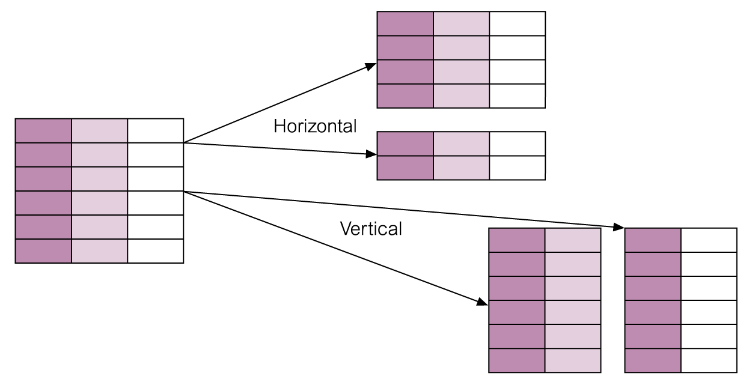
VIEWS
toch belangrijke verschillen (ook in functies):
  in datadictionary (extern schema) opgeslagen
    creatie vereist dikwijls (standaard !) DBA privileges
    belangrijk en eenvoudig autorisatiemiddel
  beeld op maat van de databank
    vertikale reductie, op kolomniveau
    horizontale reductie, op rijniveau

Slide 76
VIEWS
toch belangrijke verschillen (ook in functies):
  in datadictionary (extern schema) opgeslagen
    creatie vereist dikwijls (standaard !) DBA privileges
    belangrijk en eenvoudig autorisatiemiddel
  beeld op maat van de databank
    afgeleide informatie uit (onzichtbare) tabellen
  afgeschermd beeld van de systeemcatalogus
  simulatie van computed columns
  wijzigbare views met with check option
    where clausule fungeert als input/output filter
    simulatie van complexe check constraints
  bruikbaar in diverse hoofdqueries

Slide 77
INDEXEN
= extra gesorteerde gegevensstructuren
  vlugger rijen in sorteervolgorde aflopen
  index nested loop en sort-merge joins
  door query optimizer gebruikt om alternatieve strategieën te bepalen ⇨ uiteindelijk queryplan
  indexering mogelijk op kolombewerkingen
  best uitschakelen tijdens massale update
  worden zelf in indexbestanden opgeslagen
implementatie van joins ?
bestandsorganisatie gegevenstabellen ?
persistente implementatie van indexen ?
hoe en wanneer indexen gebruiken ?

Slide 78
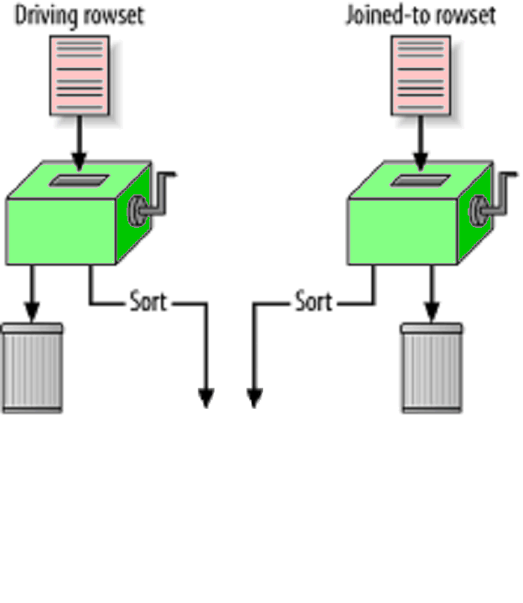
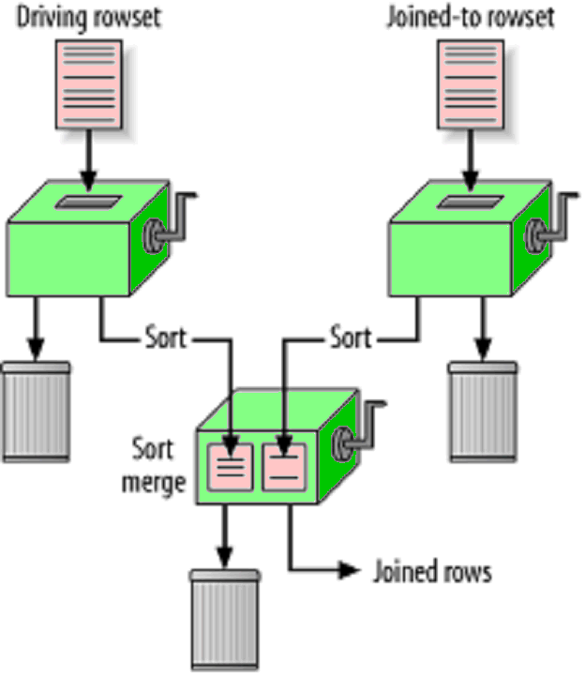
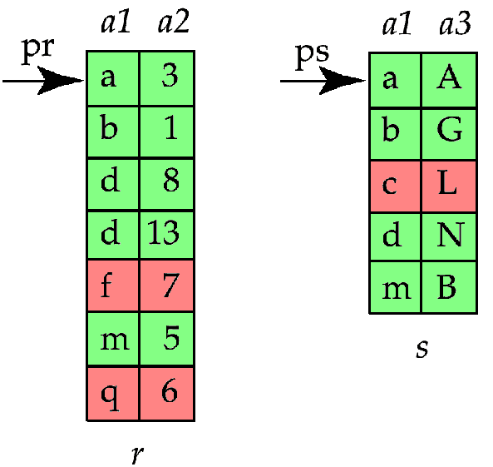
IMPLEMENTATIE VAN JOINS
block nested loop join
index nested loop join
sort-merge join

Slide 79
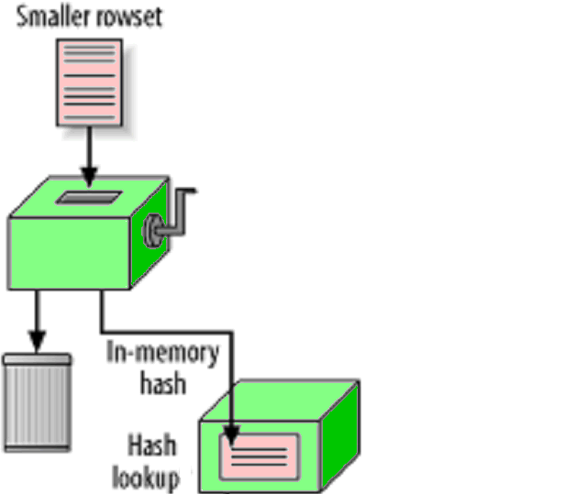
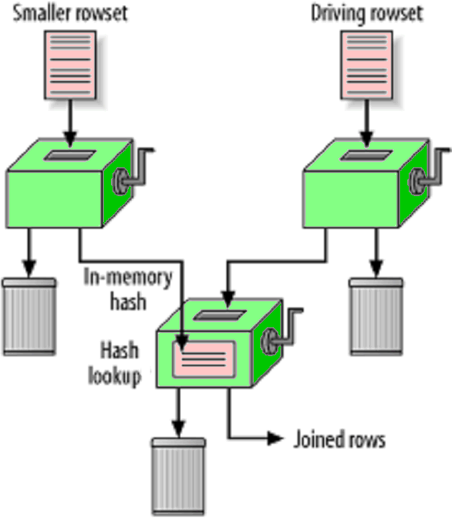
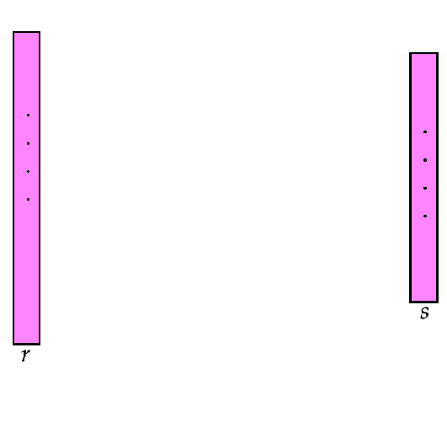
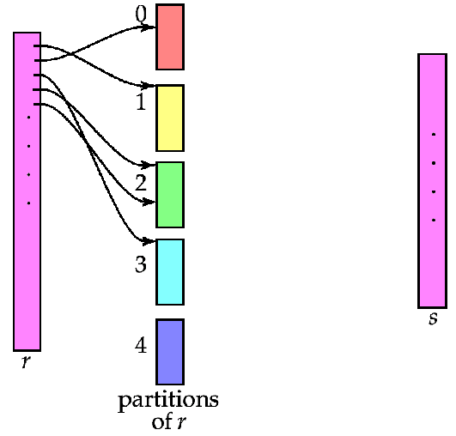
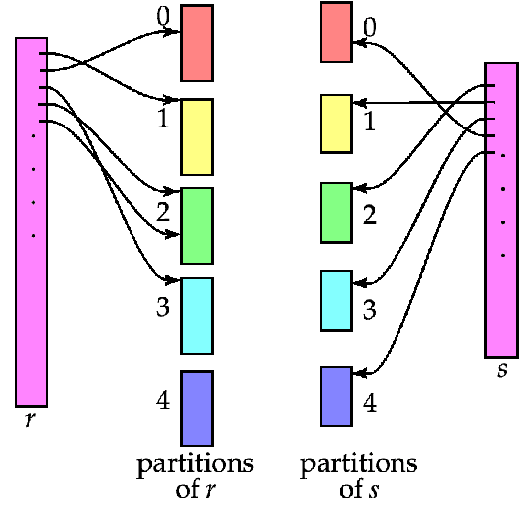
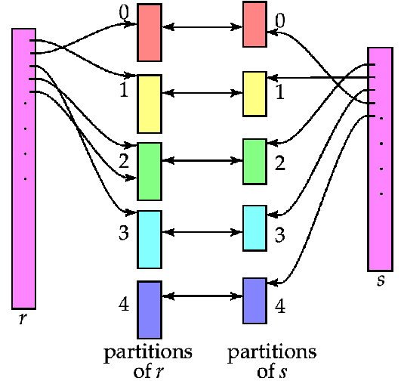
IMPLEMENTATIE VAN JOINS
block nested loop join
index nested loop join
sort-merge join
hash join

Slide 80
BESTANDSORGANISATIE GEGEVENSTABELLEN
heap bestanden
  rijen toegevoegd in volgorde van creatie
  maakt optimaal gebruik van opslagcapaciteit
  optimaal voor insert into opdrachten
  query zoekt lineair doorheen volledig bestand
    niet efficiënt indien weinig rijen aan predicaat voldoen
  beste keuze voor kleine bestanden
  delete opdracht markeert vrijgekomen ruimte
    periodieke compactie aangewezen

Slide 81
BESTANDSORGANISATIE GEGEVENSTABELLEN
heap bestanden
sequentiële bestanden
  rijen in volgorde van sorteersleutel opgeslagen
  query kan binaire zoekmethoden gebruiken
  insert en update opdrachten vereisen dikwijls aanpassing van opeenvolgende blokken
  kan vermeden worden door te werken met tijdelijke overflow (transactie) bestanden
    performantere afhandeling van insert opdrachten
    overflow gebieden worden lineair doorzocht
    periodieke merge vereist

Slide 82
BESTANDSORGANISATIE GEGEVENSTABELLEN
heap bestanden
sequentiële bestanden
hash bestanden
  blokken van rijen met zelfde hashwaarde
  hashfunctie gekozen in functie van sleutel en gelijkmatige verdeling rijen over blokken
  bij tekort aan sloten: diverse overflow techieken
  enkel efficiënt voor predicaten met = operator en bovendien op alle attributen van de sleutel
  performantie  bij aanpassing sleutelattribuut

Slide 83
IMPLEMENTATIE VAN INDEXEN
index-sequentiëel bestand
  gegevens- èn indexbestanden sequentiëel, gesorteerd op de zelfde sleutel
  één primaire index of geclusterde index
  performantie  bij frequente aanpassingen
  indexering eventueel sparse (↔ dense) om volledig in geheugen op te kunnen slaan
secundaire index
  indexbestand sequentiëel
  gegevensbestand niet-sequentiëel, of gesorteerd op andere sleutel
  aantal secundaire indexen onbeperkt

Slide 84
IMPLEMENTATIE VAN INDEXEN
hiërarchie van indexen (B⁺-tree, ...)
  hoogste niveau in geheugen opgeslagen
  blokken van een hoger niveau bevat pointers naar blokken van een lager niveau
  laagste niveau verwijst naar gegevensbestand
  vermijdt lineair doorzoeken van indexbestand
  blokken initiëel half gevuld → balanceren boom

Slide 85
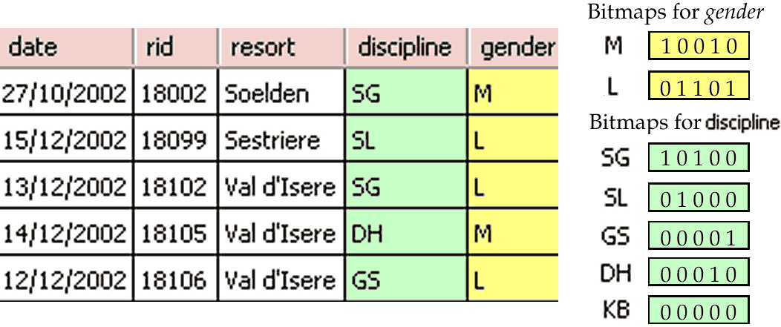
IMPLEMENTATIE VAN INDEXEN
hash bestand (hash index genoemd)
  vermijdt expliciete indexstructuren
  meest efficiënt voor ophalen klein aantal rijen
bitmap index
  bitmapveld voor elke rij
  lengte = som aantal mogelijke waarden van sleutelattributen
  kunnen gecomprimeerd opgeslagen worden
  ideaal voor selecties (cfr.datawarehouses)
    op kolommen met kleine selectiviteit (<1%)
    met samengestelde predicaten op diverse dergelijke kolommen

Slide 86
IMPLEMENTATIE VAN INDEXEN
join index (multi-tabel index)
  ideaal voor frequente queries met hetzelfde join predicaat
  indexrecord voor elke combinatie van rijen uit twee tabellen met zelfde sleutelwaarde
  elk indexrecord bevat sleutelwaarde en pointers naar beide corresponderende rijen
  beter alternatief dan pre-joining
bitmap join index
  combinatie bitmap index en join index
  vooral in datawarehouse omgevingen

Slide 87
RICHTLIJNEN VOOR GEBRUIK VAN INDEXEN
performantieverbetering voor queries
  overhead bij updates
  benodigde opslagruimte
  optimizer: meer strategieën te overwegen
enkel indexen overwegen op kolommen:
  met distinct sleutelwoord
  in group by en order by clausules
  in where of join predicaten
  ook indexen op verwijzende sleutels !
andere kolommen niet indexeren
  zeker niet indien frequent gewijzigd
  of indien optimizer indexen blijkt te negeren

Slide 88
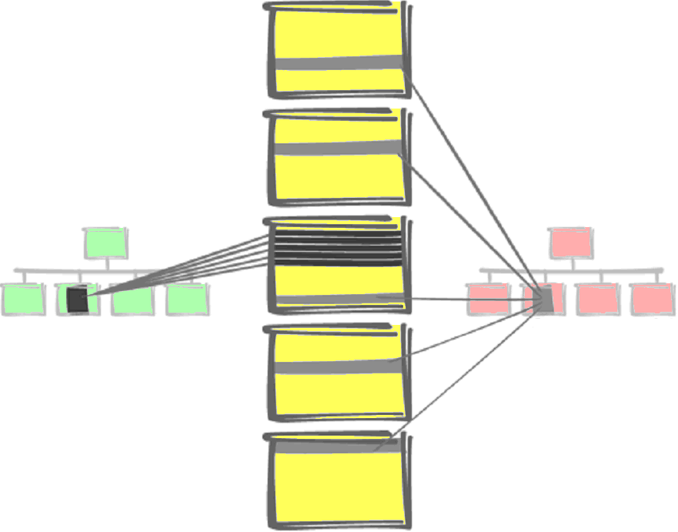
RICHTLIJNEN VOOR GEBRUIK VAN INDEXEN
keuze enige primaire/geclusterde index ?
  dikwijls primaire sleutel (primaire index)
  tenzij sequentiële surrogaatssleutel
    komen voor in join, maar niet in where predicaten
    performantieproblemen bij insert opdrachten
  beter gebruiken voor attributen waarmee men fracties van de tabel in sequentiële volgorde afloopt

Slide 89
RICHTLIJNEN VOOR GEBRUIK VAN INDEXEN
kolommen met kleine selectiviteit
  relatief veel duplicaten
  niet-geclusterde indexen hebben weinig zin
    efficiënter om bestand sequentiëel te doorlopen
  voor grotere tabellen: bitmap indexen
  datawarehouses ?

Slide 90
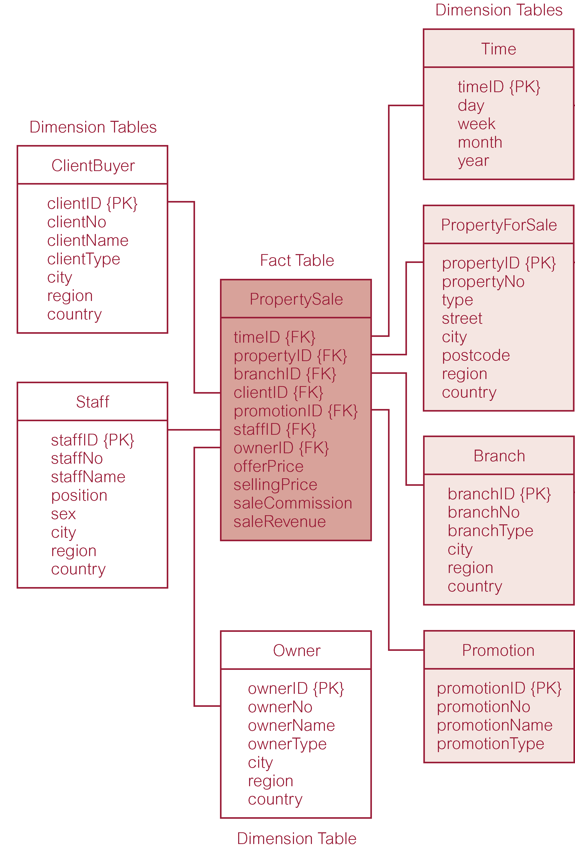
RICHTLIJNEN VOOR GEBRUIK VAN INDEXEN

Slide 91
RICHTLIJNEN VOOR GEBRUIK VAN INDEXEN
kolommen met kleine selectiviteit
  relatief veel duplicaten
  niet-geclusterde indexen hebben weinig zin
    efficiënter om bestand sequentiëel te doorlopen
  voor grotere tabellen: bitmap indexen
  datawarehouses: bitmap index op elke sleutelcomponent van de feitentabel
    join van (gefilterde) dimensietabel met correspon- derende index op feitentabel → record identifiers van rijen die in één dimensie aan criteria voldoen
    intersectie van de resultaten in alle dimensies
    ophalen resultaatrijen uit de feitentabel

Slide 92
RICHTLIJNEN VOOR GEBRUIK VAN INDEXEN
indexen met samengestelde sleutels
  volgorde van de componenten is belangrijk
    kunnen ook gebruikt worden voor selecties op de eerste kolom(men) (tenzij hash implementatie)
    volgorde elementen group by en order by
  liefst meest selectieve component eerst
    vlugger afdalen in B⁺-tree hiërarchie
  covered indexen of index-only plans: extra attributen in sleutel opnemen, zodat alle informatie uit index kan gehaald worden
    kindtabellen: zowel elementen group by, als argumenten van de aggregaatsfuncties
    functionaliteit van meerdere geclusterde indexen

Slide 93
RICHTLIJNEN VOOR GEBRUIK VAN INDEXEN
totale lengte van de indexsleutel beperken
  niet zozeer aantal componenten
  minder niveaus in de B⁺-tree hiërarchie
beter meerdere enkelvoudige indexen ?
  sommige optimizers kunnen efficiënt de doorsnede van resultaattabellen bekomen
    gebruiken equi-joins van indexbestanden met record identifiers in join-predicaat: index joins
  benaderen dan functionaliteit van samen-gestelde sleutels, ook van covered indexen
indexering op kleine tabellen overbodig

Slide 94
SQL VANUIT HOST-PROGRAMMEERTALEN
call level interfaces
embedded SQL
RDBMS-specifieke procedurele extensies
  SQL/PSM, PL/SQL, Transact-SQL, ...
  ondersteunen 3GL basisfunctionaliteit:
    host-variabelen en systeemvariabelen
    foutopvang met exception handlers
    mogelijkheid tot modulair nesten van blokken
    conditionele en iteratieve controlestructuren
    uitvoering van SQL en stored procedures en assignatie van de output ervan aan variabelen

Slide 95
PROCEDURELE EXTENSIES
programmalogica concentreren in relationele bewerkingen (SQL) op de brongegevens
  conditionele code → case expressies
  iteratieve code → recursieve CTE’s
  beperkt aantal (complexe) SQL opdrachten
  kleinere Round Trip Time
  geen intermediaire datastructuren en corresponderende I/O opdrachten
  grotere kans dat optimiser meer efficiënte strategie kan bepalen
  beter gebruik van specifieke bestands-organisatie, indices en geheugencaches

Slide 96
PROCEDURELE EXTENSIES
3GL extensies wel nuttig om:
  enkele SQL opdrachten te verpakken tot één geheel in een script, bijvoorbeeld voor routinematige DBA taken (merge, ...)
  eenvoudige transacties te ontwikkelen (zonder externe host-programmeertaal)
  procedurele databankobjecten te creëren: stored procedures, triggers, en events
  cursors te gebruiken, beperkt tot:
    doorgeven van gegevens tussen stored procedures en embedded programma’s
    dynamisch construeren van SQL opdrachten

Slide 97
STORED PROCEDURES
voordelen
  scripts: in systeemcatalogus opgeslagen
  centrale opslag: modulariteit , onderhoud 
  oproepbaar vanuit diverse toepassingen, vanuit om het even welke host-omgeving, (task scheduler operating systeem, ... )
  partiële compilatie: binding
  beperkte communicatie cliënt/server
  ruim aanbod system stored procedures
  eenvoudig middel om functionaliteit af te schermen en taken te delegeren
  persistent stored modules (stored packages)

Slide 98
TRANSACTIES
atomair uitgevoerde rij SQL opdrachten
  allen succesvol uitgevoerd, of geen enkele
  zorgen voor overgang van één consistente toestand naar een volgende
    eventueel constraints uitschakelen tijdens transactie
  begrensd door begin transaction ... commit
  volledig ongedaan maken door rollback
  deels ongedaan maken: savepoints
  maken gebruik van transactielogbestanden
  stellen impliciete locks in: basisbouwstenen voor multi-user gebruik van zelfde gegevens

Slide 99
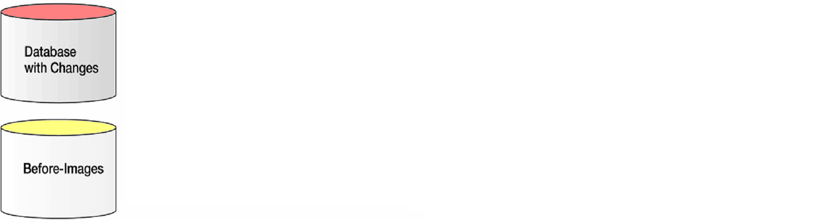
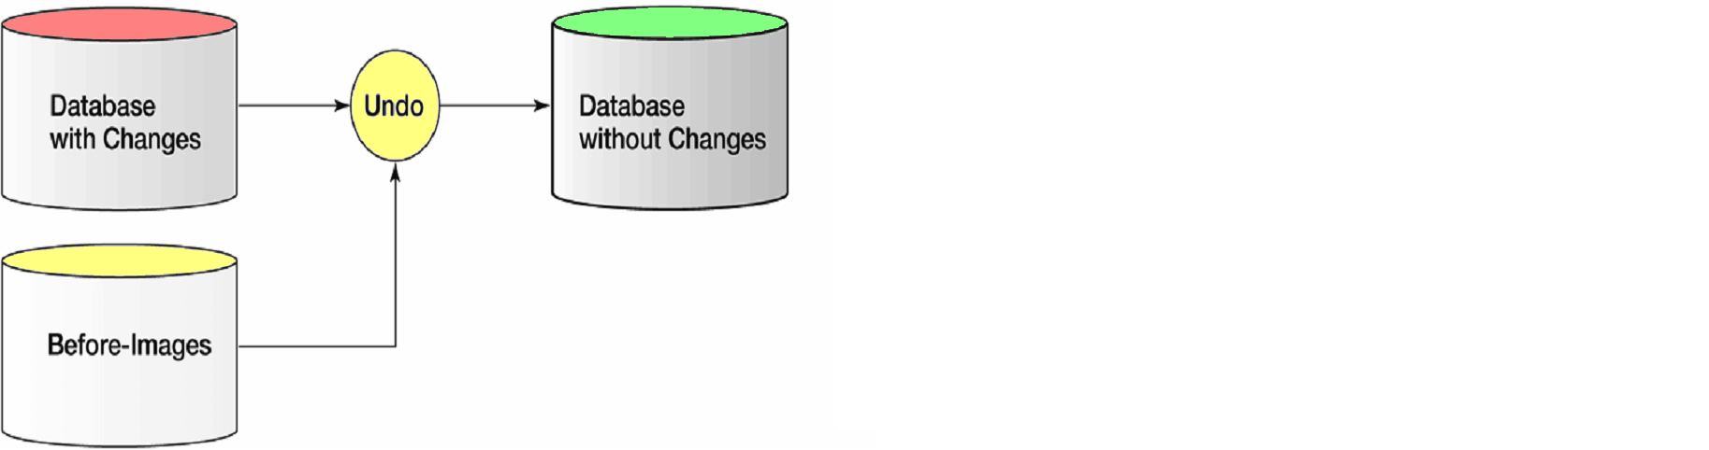
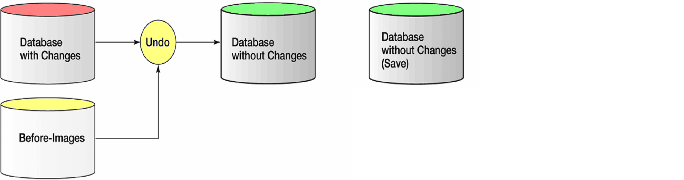
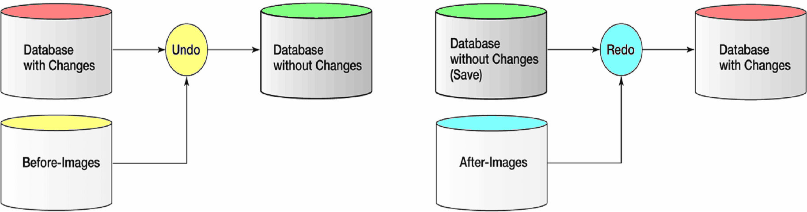
TRANSACTIELOGBESTANDEN
intermediare opslag van transactieresultaten
  wijzigingen in chronologische volgorde
  before images
ook belangrijk bij recovery
  via rollback
  via rollforward (vereist ook after images)
  recovery versnellen door extra checkpoints

Slide 100
LOCKING
problemen bij multi-user gebruik:
  dirty write
  dirty read
  nonrepeatable reads
  phantom reads
  lost update
vermijden door selectieve locking
  realiseert serialiseerbaarheid
  maakt gebruik van tweefasen-lock protocol
    groeifase en krimpfase
    vermijdt deadlocks

Slide 101
LOCKING
instelbaar isolation level per sessie, per transactie of per SQL opdracht
  meest pessimistische strategie: serializable
    alle transacties louter seriëel uitgevoerd
  repeatable read
    read en write locks pas vrijgegeven bij commit
    phantom reads mogelijk
  default: read commited (cursor stability)
    read locks onmiddellijk vrijgegeven
    nonrepeatable reads mogelijk
  optimistische strategie: read uncommited
    read en write locks onmiddelijk vrijgegeven
    dirty reads mogelijk

Slide 102
LOCKING
granulariteit van de lock
  rij, diskblok, tabel of volledige databank ?
  parallelle uitvoering ↔ beheer van locks ?
  instelbaar bij tabelcreatie of opstarten DBMS
ACID
  Atomair
  Consistent
  wederzijdse Isolatie
  Duurzaam

Slide 103
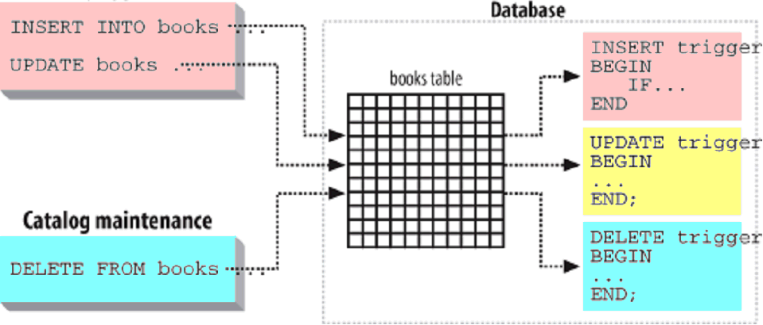
TRIGGERS
automatisch uitgevoerd bij DML/DDL instructies
  ↔ stored procedures (passief uitgevoerd)
Event-Condition-Action model
  triggerevent: welke instructie op welke tabel ?
  triggerconditie: beperking tot specifieke rijen
  triggeractie: welke (stored) procedures ?

Slide 104
TRIGGERS
triggers worden slechts éénmaal afgevuurd, onafhankelijk van het aantal wijzigingen
  recursieve activering kan toegelaten worden
  cascade van update/insert/delete opdrachten
welke wijzigingen, en hoe er op reageren: implementatie RDMS-specifiek
  Oracle:
    for each row clausule: rijtriggers
    old en new pseudorecords (wijzigbaar)
  SQL Server:
    inserted en deleted pseudotabellen (read-only !)
    update en columns_updated functies

Slide 105
TRIGGERTYPES
before triggers
  implementatie van complexe integriteitsregels
  minder beperkingen dan check constraints
  minder performant uitgevoerd dan constraints
after triggers
  correctie van redundante informatie met minimaal aantal declaratieve instructies
  vooral nuttig in gedenormaliseerde tabellen
  aanpassingen dupliceren in meerdere tabellen
instead of triggers
  omzeilen beperkingen van wijzigbare views
  aanpassingen omleiden naar andere tabellen

Slide 106
CURSORS
doel: rij-per-rij verwerking van resultaattabellen door host-programma’s (of 3GL extensies)
  pointer naar specifieke rij in gecachete tabel
  verwerkingstijd , geheugenvereisten 
    buffering door cliënt (statische ↔ dynamische cursor)
  eenvoudige, zeer inefficiënte oplossingen
  tabellen worden als bestanden misbruikt
  vermijden waar mogelijk !
functies
  declare → open → ...... → close → deallocate
  sequentieel navigeren: fetch next/prior/first/last
  positioneel updaten (halloween probleem !)

Slide 107
CURSORS
doel: rij-per-rij verwerking van resultaattabellen door host-programma’s (of 3GL extensies)
  pointer naar specifieke rij in gecachete tabel
  verwerkingstijd , geheugenvereisten 
    buffering door cliënt (statische ↔ dynamische cursor)
  eenvoudige, zeer inefficiënte oplossingen
  tabellen worden als bestanden misbruikt
  vermijden waar mogelijk !
toch gebruiken om:
  gegevens tussen stored procedures en embedded programma’s door te geven
  SQL opdrachten dynamisch te construeren

